Slide 2
PPT LH5
Chủ điểm
ƯỚC MƠ CỦA EM

Slide 4
PPT LH5
+ Các bạn nhỏ trong công xưởng xanh sáng chế ra những gì ?

Slide 5
PPT LH5
+ Những trái cây mà Tin-tin và Mi-tin thấy trong khu vườn kì diệu có gì khác thường?

Slide 6
PPT LH5
+ Bạn thích những gì ở Vương quốc Tương Lai?

Slide 7
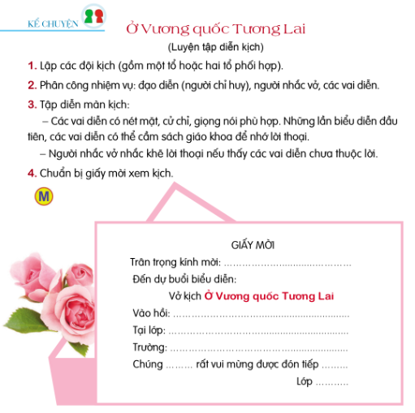

Slide 8
Hoạt động 1: Chuẩn bị
* Lập các đội kịch, phân công nhiệm vụ (BT 1, 2

Slide 9
Hoạt động 2: Tập diễn màn kịch (BT 3)

Slide 10
Hoạt động 3: Chuẩn bị giấy mời xem kịch (BT 4)

Slide 11
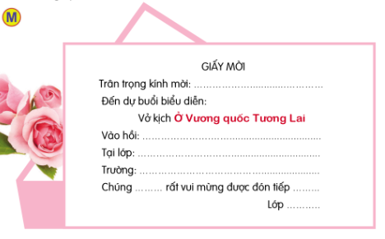

Slide 13
Em hãy phát hiện ra những điểm chung của giấy mời?
- Tên người được mời
- Nội dung mời
- Thời gian, địa điểm
- Lời bày tỏ mong muốn được tiếp đón
- Tên đơn vị mời...

Slide 14
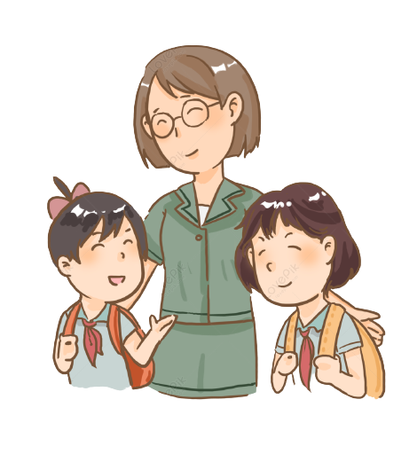
VẬN DỤNG
HS về nhà tự thiết kế giấy mời theo ý thích

